Slide 1
Machine learning – Neural Network experiment report 4 Image segmentation
赵轩磊 严茹丹 苏秦 董思琪 华中科技大学 电信学院 种子1801

Slide 2
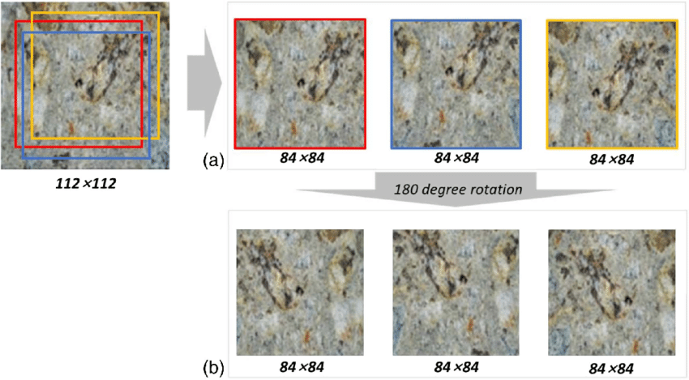
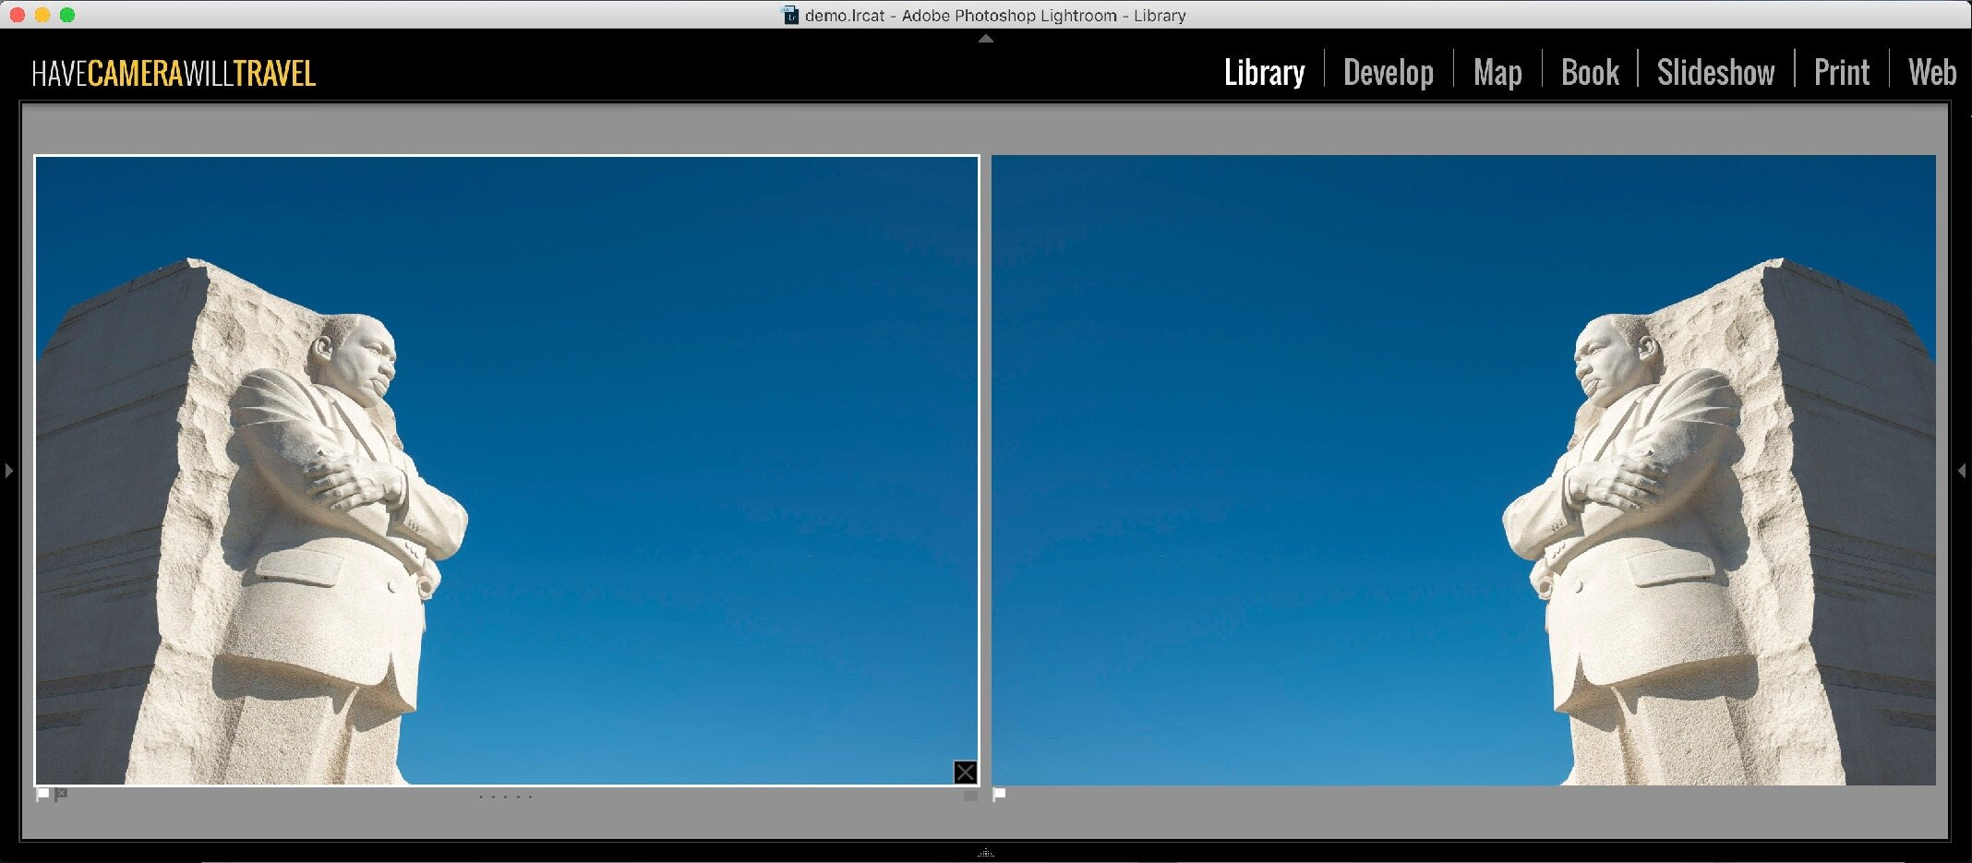
数据预处理
 | Random Crop | Flip | Normalization
效果 | W | R | R

Slide 3
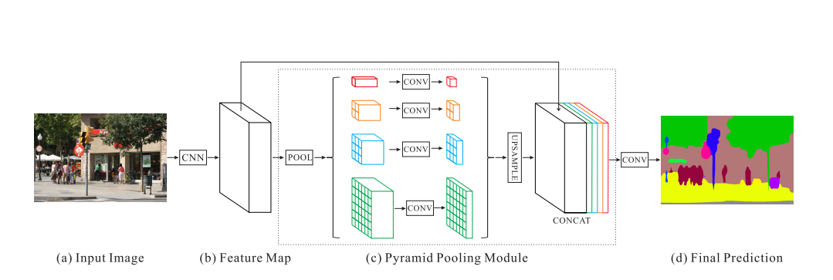
PSPNet

Slide 4
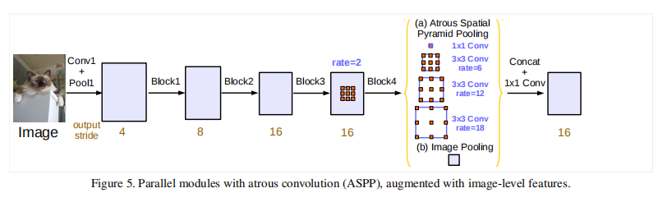
DeepLabv3

Slide 5
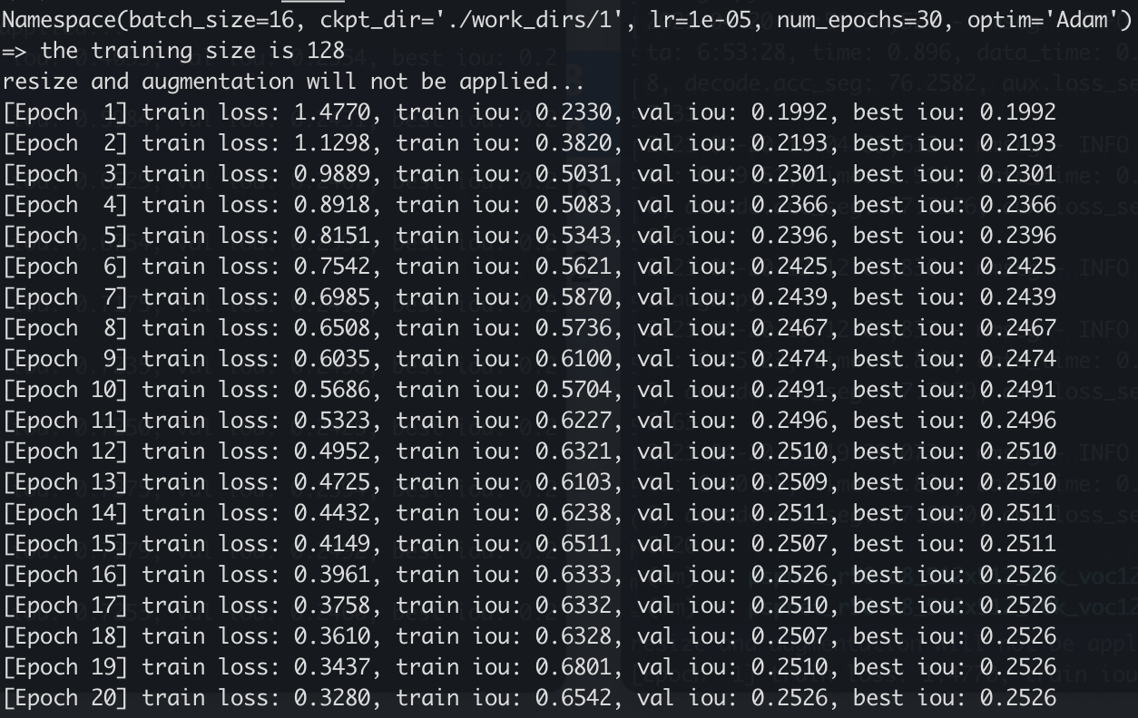
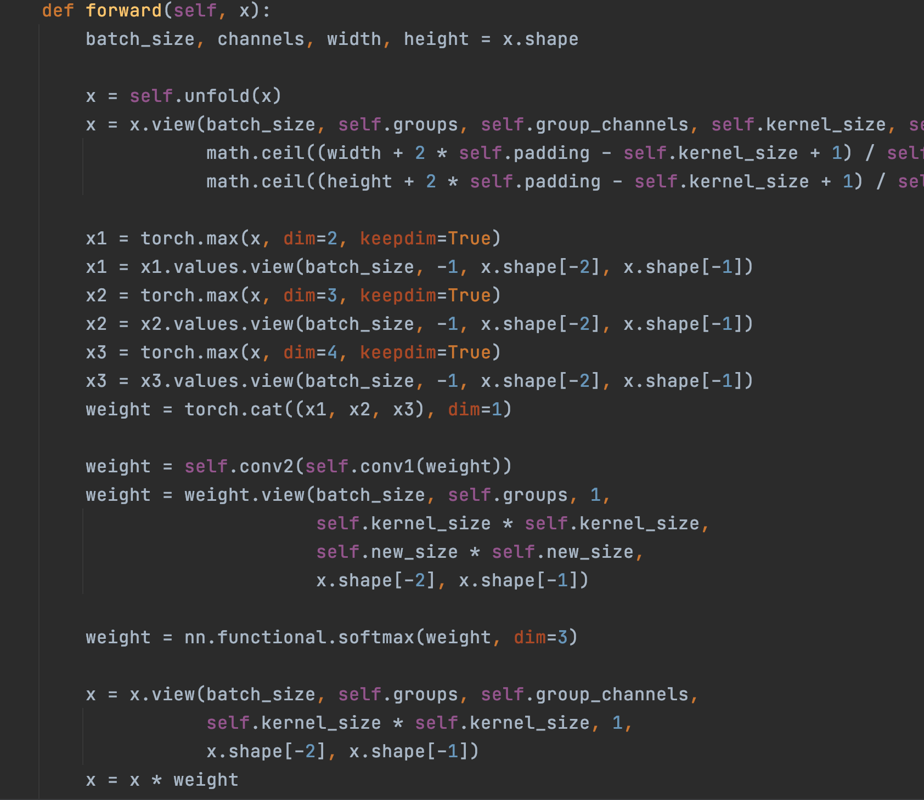
实验结果
实验结果 | res18 wo pre | res18 w pre | res18 dila1124 | res18 dila1135
PSPNet | 0.1679 | 0.2396 | 0.2671 | 0.2567
DeepLabv3 | x | 0.2502 | 0.3004 | 0.2954
PSP+Resize | x | x | 0.2977 | x

Slide 6
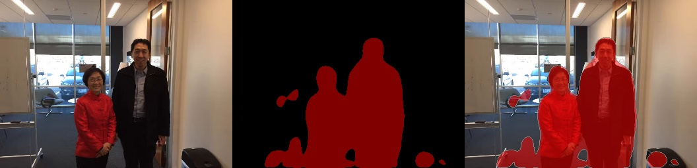
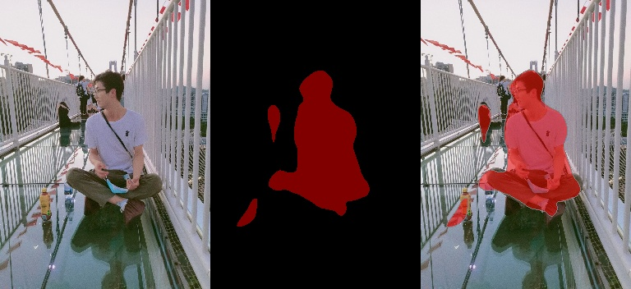
可视化

Slide 7
恳请老师同学批评指正

